Slide 1

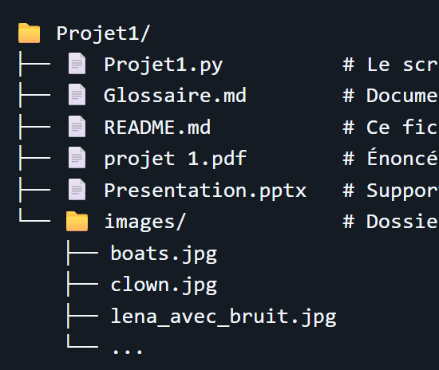
SOMMAIRE
Projet 1 :
Détection de Contours
Traitement d'Images
10 DÉCEMBRE 2025
PONTOPARIA Fiona
SERRAIN Benoit
Analyse comparative des opérateurs Sobel, Laplacien et Canny

Slide 2







SOMMAIRE
Objectifs du projet
Analyse Comparative
Protocole de Test
Superposition & Bonus
Les méthodes
Conclusion
Analyse des Résultats

Slide 3






Objectifs du projet
Détection
Superposition
Analyse
Identifier les contours dans des images en niveaux de gris à l'aide de filtres mathématiques.
Superposer les contours détectés à l'image originale pour visualiser la précision.
Comparer objectivement les opérateurs Sobel, Laplacien et Canny.
Protocole de Test
Les méthodes
Analyse des Résultats
Analyse Comparative
Superposition & Bonus
Conclusion

Slide 4



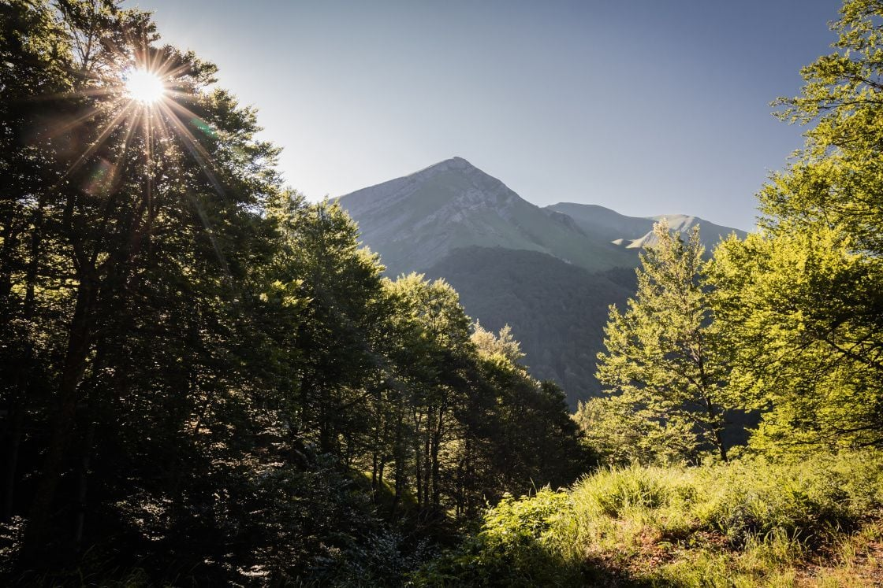
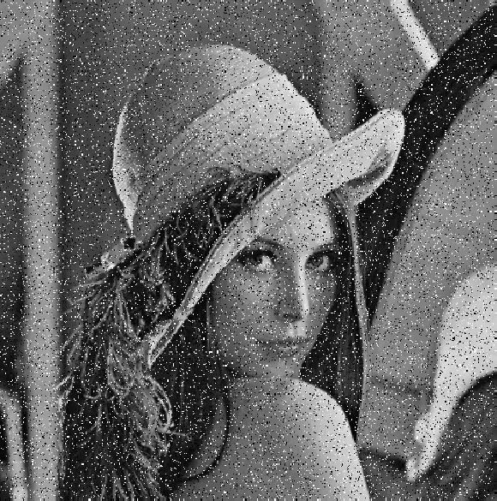
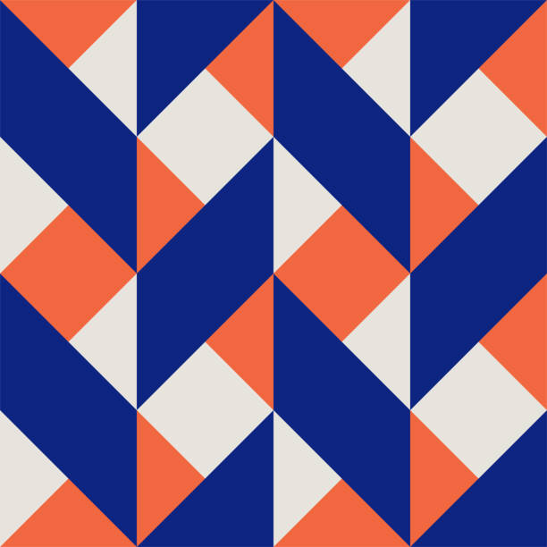
Protocole de Test
1. Image Naturelle Détails complexes et textures
2. Image Bruitée Test de robustesse
3. Image Géométrique Fort contraste
Les méthodes
Analyse des Résultats
Analyse Comparative
Superposition & Bonus
Conclusion

Slide 5

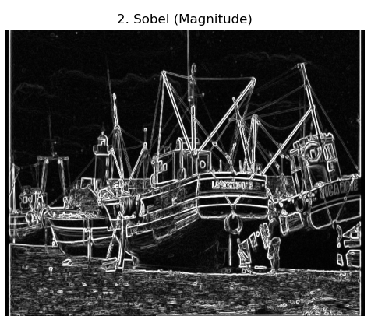
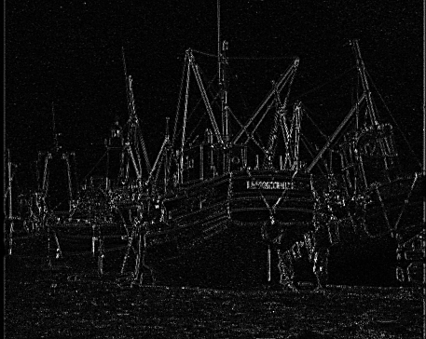
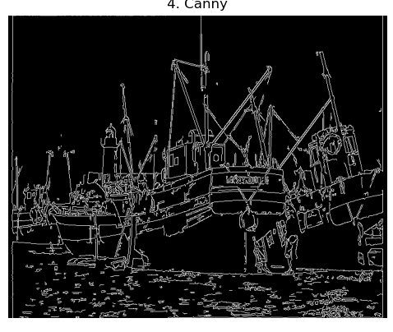
Les méthodes
Méthode 1 : Filtre de Sobel
Méthodes 2 : Laplacien
Méthodes 3 : Canny
Analyse des Résultats
Analyse Comparative
Conclusion

Slide 6

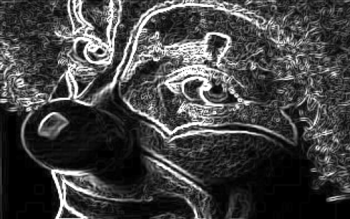
Méthode 1 : Filtre de Sobel
Principe : Approximation du gradient de l'intensité de l'image (dérivée première).
Opérateurs : Utilise deux noyaux de convolution (3x3) pour détecter les changements horizontaux (Gx) et verticaux (Gy).
Calcul : $G=\sqrt{{Gx}^{2}+{Gy}^{2}}$
Avantage : Simple, rapide, détecte l'orientation.
Inconvénient : Sensible au bruit, contours parfois épais.
Analyse des Résultats
Analyse Comparative
Conclusion

Slide 7


Méthodes 2 & 3 : Laplacien et Canny
Filtre Laplacien
Détecteur de Canny
Basé sur la dérivée seconde de l'image. Il cherche les passages par zéro (zero-crossing) qui correspondent aux sommets du gradient.
Considéré comme l'algorithme optimal. Il procède en 4 étapes clés :
1.
Lissage Gaussien (Réduction du bruit)
2.
Gradient de Sobel (Intensité & Direction)
Défaut majeur : Extrêmement sensible au bruit. Nécessite souvent un lissage gaussien préalable.
3.
Suppression des non-maxima (Affinement)
4.
Seuillage par hystérésis (Connexion)

Slide 8
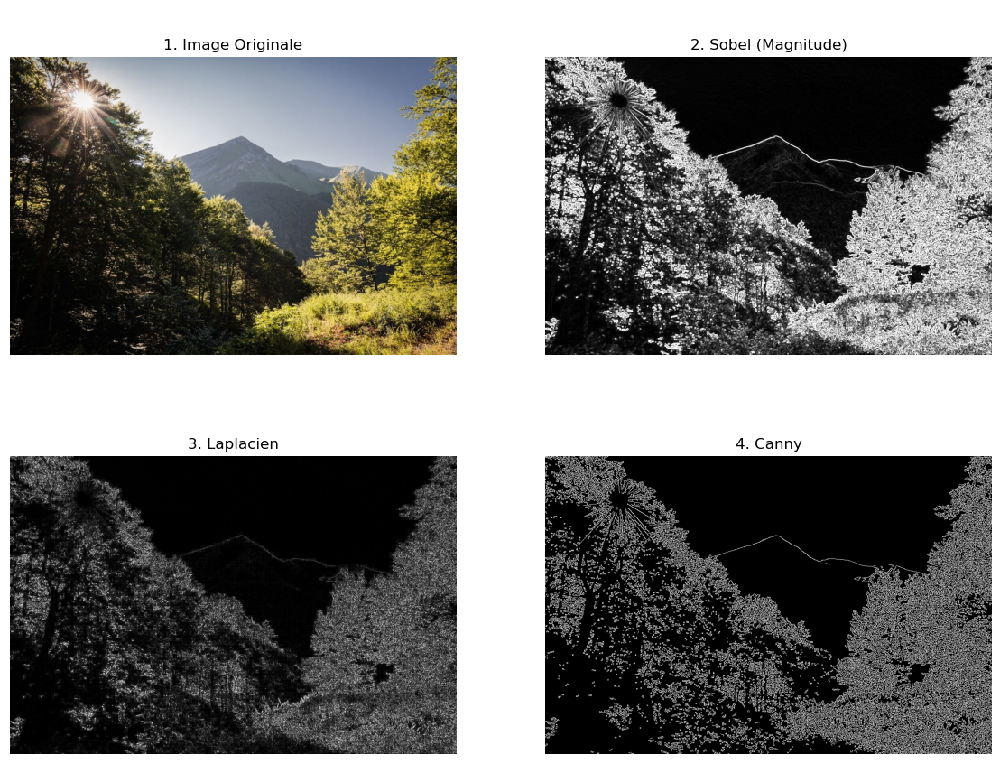
Résultats : Image Naturelle
Sur une image réaliste contenant des textures (visage, paysage) :
Sobel : Détecte les traits principaux
Laplacien : Génère beaucoup de "bruit" textural,
Canny : Offre le meilleur résultat.
Notes:
Sobel : Détecte les traits principaux mais produit des contours épais et "flous".
Laplacien : Génère beaucoup de "bruit" textural, rendant les contours principaux difficiles à isoler.
Canny : Offre le meilleur résultat. Les contours sont fins (1 pixel), continus et les détails inutiles sont filtrés grâce à l'hystérésis.

Slide 9
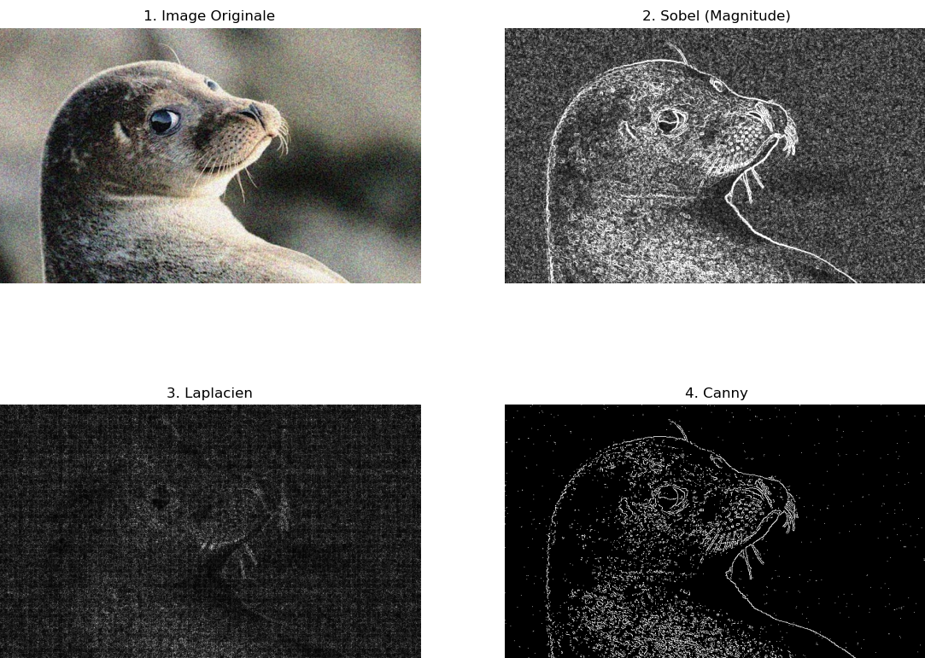
Résultats : Robustesse au Bruit
Impact du Bruit
Le bruit (pixels aléatoires) crée de fausses variations d'intensité.
Échec : Le Laplacien
Réussite : Canny
Notes:
Échec : Le Laplacien réagit fortement à chaque pixel de bruit, créant une image inexploitable.
Réussite : Canny intègre nativement un flou gaussien, ce qui "lisse" le bruit avant la détection.
Solution : Pour Sobel et Laplacien, un pré-traitement (filtre Gaussien ou Médian) est obligatoire sur les images bruitées.

Slide 10
Analyse Comparative
Critère | Sobel | Laplacien | Canny
Complexité Calcul | Faible (Rapide) | Faible (Rapide) | Élevée (Plus lent)
Précision des Bords | Moyenne (Épais) | Haute (Loc. précise) | Excellente (1 pixel)
Sensibilité au Bruit | Moyenne | Très Élevée | Faible (Intégrée)
Usage Idéal | Détection d'orientation | Détails fins (si net) | Segmentation précise

Slide 11

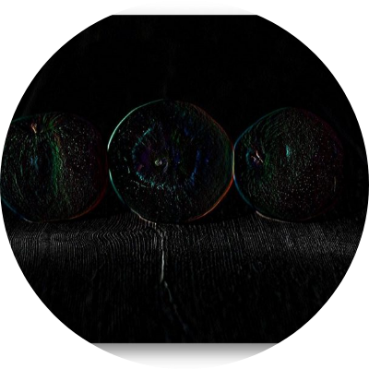
Superposition & Effets (Bonus)
Technique de Superposition
Pour valider la détection, nous créons un masque binaire des contours (blanc sur noir). Ce masque est superposé à l'image source en utilisant le canal Alpha (transparence) ou une opération d'addition de pixels (cv2.addWeighted).
Effet Artistique
En inversant les couleurs (contours noirs sur fond blanc), on obtient un effet "dessin au crayon" (sketch) esthétique.

Slide 12
Conclusion
Pour ce projet, l'algorithme de Canny s'impose comme la solution la plus polyvalente et robuste, particulièrement pour les images naturelles. Cependant, Sobel reste pertinent pour des applications temps réel nécessitant simplement l'orientation des gradients, et le Laplacien est utile pour détecter des changements brusques si l'image est parfaitement nette.

Slide 13

Démonstration & Questions
Passage à la présentation du code Python et démonstration en direct.

Slide 14

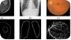
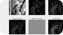
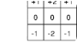
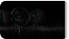
Image Sources
https://media.geeksforgeeks.org/wp-content/uploads/20240616211411/Screenshot-(85).webp
Source: www.geeksforgeeks.org
https://www.mdpi.com/sensors/sensors-25-00087/article_deploy/html/images/sensors-25-00087-g001.png
Source: www.mdpi.com
https://img1.daumcdn.net/thumb/R800x0/?scode=mtistory2&fname=https%3A%2F%2Fblog.kakaocdn.net%2Fdna%2FcdeKYE%2FbtsKhBioRkw%2FAAAAAAAAAAAAAAAAAAAAAJa6mZEjAt81Myu-Pqhrjm1PExW5SINCK06i4MgC_8CS%2Fimg.png%3Fcredential%3DyqXZFxpELC7KVnFOS48ylbz2pIh7yKj8%26expires%3D1764514799%26allow_ip%3D%26allow_referer%3D%26signature%3D7qI81P0wmtySSJhAc%252Bjue%252FbkBuo%253D
Source: en.codingwalks.com
https://homepages.inf.ed.ac.uk/rbf/HIPR2/figs/sobmasks.gif
Source: homepages.inf.ed.ac.uk
https://it.emcelettronica.com/wp-content/uploads/2020/03/Figura-2-Mele-filtrate-1024x608.jpg
Source: it.emcelettronica.com

